Slide 1
MỘT SỐ VẤN ĐỀ VỀ ĐỔI MỚI GIÁO DỤC TRUNG HỌC
VỤ GIÁO DỤC TRUNG HỌC

Slide 2
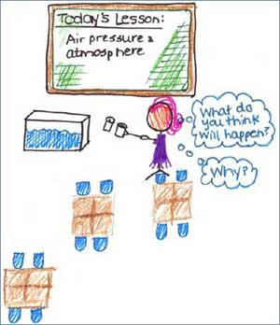
1. Mục tiêu giáo dục
Hiện nay
Quan điểm chỉ đạo nhất quán.
Việc thực hiện mục tiêu trong thực tế chưa đạt hiệu quả.
Chủ yếu nhằm trang bị kiến thức, kĩ năng cho học sinh.
Chưa có nhiều cơ hội cho học sinh vận dụng vào thực tiễn.
Nguyên nhân: Chương trình nặng? Thiếu thời gian?
Đổi mới

Slide 3
2. Chương trình giáo dục
Chương trình “nặng” liệu có đúng?
So sánh với chương trình của các nước thì không hơn gì về kiến thức?
Nặng là do đâu?
- Cách sắp xếp? (Cấu trúc chương trình): Trong nội bộ môn học; Sự thống nhất, liên thông giữa các môn.
- Cách chuyển tải? (Phương pháp và hình thức dạy học).

Slide 4
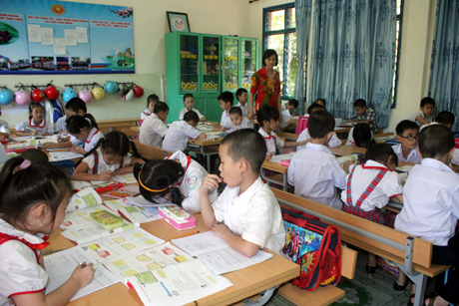
3. Phương pháp dạy học
Đã trang bị cho giáo viên về PPDH hiện đại, KTDH tích cực.
Sử dụng chưa nhiều, chủ yếu trong các giờ thao giảng, thi GV giỏi.
Hiệu quả sử dụng chưa cao.
Nguyên nhân do hiểu chưa đúng, chưa có năng lực sử dụng.
Em hẹp về thời gian (45 phút/bài).
Ám ảnh “Cháy giáo án”.

Slide 5
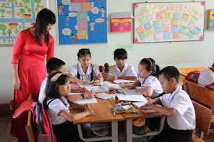
4. Hình thức dạy học
Chủ yếu dạy học trên lớp.
Ngoài lớp học là: Ngoại khóa, Hoạt động ngoài giờ lên lớp; Thăm quan, dã ngoại.
Không có cơ chế thức hiện mối liên hệ Gia đình – Nhà trường – Xã hội.

Slide 6
5. Đổi mới nội dung, chương trình
Giao quyền tự chủ cho cơ sở giáo dục: Xây dựng kế hoạch giáo dục nhà trường.
Tổ/nhóm chuyên môn chủ động lựa chọn nội dung, xây dựng các chuyên đề dạy học phù hợp với điều kiện nhà trường; năng lực GV, HS; thuận lợi cho việc áp dụng PPDH, KTDH tích cực.
Chuyên đề trong một môn học: Khắc phục sự chia cắt, chồng lắp, ít thực tiễn.
Chuyên đề liên môn: Khắc phục sợ chồng chéo, bất hợp lý; xác định chủ đề liên môn, tích hợp.

Slide 7
6. Đổi mới HTDH, PPDH, KTDH
Phương pháp dạy học hiện đại: Dạy học là dạy hoạt động; quá trình dạy học là quá trình tổ chức hoạt động học.
GV: Tổ chức, kiểm tra, định hướng hoạt động học.
HS: Hành động với tư liệu dạy học; hoạt động với nhau; hoạt động với giáo GV.
Kế hoạch dạy học: Chuỗi hoạt động học, thể hiện tiến trình sơ phạm của PPDH được sử dụng; Mỗi hoạt động học là 1 nhiệm vụ học tập, được tổ chức bằng 1 KTDH; thể hiệnTBDH học liệu được sử dụng; Phương án KTĐG trong quá trình dạy học.
Hoạt động học được thực hiện trên lớp, trong trường, ở nhà (Liên hệ gia đình – nhà trường – xã hội): Dạy học qua di sản; NCKH…
Tiêu chí phân tích, rút kinh nghiệm bài học tại CV 5555.

Slide 8
7. Phát triển chuyên môn cho giáo viên
Địa chỉ: http://truonghocketnoi.edu.vn
GV: có tài khoản để: Sinh hoạt tổ/nhóm chuyên môn trong trường/cụm trường/với ĐHSP; tập huấn qua mạng; tổ chức hoạt động TNST cho HS; tham gia các Cuộc thi.
HS: Tham gia học tập; các hoạt động TNST; các Cuộc thi.
Giảng viên SP: Tham gia SHCM với PT; kết hợp trong đào tạo giáo viên: Kiến tập, luyện tập, thực tập sư phạm.
CBQL: Theo dõi, kiểm tra, giám sát…
Cha mẹ HS và cộng đồng: Tham gia các hoạt động giáo dục.

Slide 9
2. Chất lượng trường học (Theo CT hành động Dakar -2000 UNESCO)
1) Người học khoẻ mạnh, được nuôi dạy tốt, được khuyến khích để có động cơ học tập chủ động, kết quả học tập tốt.
2) GV thạo nghề, được động viên đúng mức.
3) Phương pháp và Kỹ thuật dạy học tích cực.
4) Chương trình giáo dục (CTGD) thích hợp với người dạy và người học.
5) Thiết bị, công nghệ, học liệu giáo dục dục thích hợp, dễ tiếp cận

Slide 10
2. Chất lượng trường học
6) Môi trường học tập vệ sinh, an toàn, lành mạnh.
7) Hệ thống đánh giá thích hợp với môi trường, quá trình và kết quả giáo dục.
8) Hệ thống QLGD có tính tham gia và dân chủ.
9) Tôn trọng và thu hút được cộng đồng và nền văn hoá địa phương trong hoạt động GD.
10) Các thiết chế đầy đủ; CTGD có nguồn lực thích hợp, thoả đáng và bình đẳng.

Slide 11
3. Hệ thống quản lý chất lượng giáo dục
Nhóm yếu tố
Đầu vào (input)
- M/trường đảm bảo;
- Ng/lực thoả đáng;
- CTGD thích hợp;
- Thu hút cộng đồng
tham gia GD.
Nhóm yếu tố
Quá trình (process)
- Xây dựng KH
Thực hiện KH
Giám sát thực hiện KH
Tác động cải tiếnliên tục
- PP và KT dạy và học tích cực;
Hệ thống đánh giá thích hợp;
H/thống q/lí dân chủ.
Nhóm yếu tố
Đầu ra (outcome)
- Người học khoẻ mạnh, có động cơ HT, kết quả cao (PC, NL,…);
- GV thạo nghề nghiệp;
- Hệ thống GD dân chủ
Ngữ cảnh (Context)
Môi trường KT-XH; điều kiện, hoàn cảnh, văn hóa địa phương; dân trí, nhu cầu GD của dân cư; Chính sách đối với nhà trường; truyền thống nhà trường; sự đóng góp cho GD của cộng đồng.

Slide 12
Nhiệm vụ trọng tâm GDTrH
Triển khai thực hiện CT hành động thực hiện NQ 29 của TW và NQ 88 của QH thiết thực, hiệu quả, phù hợp điều kiện từng trường, gắn với việc đổi mới các thành tố trong hoạt động GD của nhà trường, rèn luyện phẩm chất chính trị, đạo đức lối sống của CBQL, GV, NV và HS.
Đổi mới, nâng cao hiệu lực, hiệu quả QLGD theo hướng tăng cường phân cấp quản lý, tăng quyền chủ động của nhà trường; đi đôi với việc nâng cao năng lực quản trị nhà trường của đội ngũ CBQL

Slide 13
Nhiệm vụ trọng tâm GDTrH
3. Tiếp tục đổi mới mạnh mẽ HTDH, PPDH nhằm phát huy tính tích cực, chủ động, sáng tạo của HS; tăng cường KN thực hành, vận dụng KT, KN vào giải quyết các vấn đề thực tiễn.
4. Đẩy mạnh đổi mới HT, PP thi, KTĐG kết quả học tập và rèn luyện của HS, bảo đảm trung thực, khách quan
5. Tăng cường giáo dục hướng nghiệp, phân luồng.
6. Tập trung phát triển ĐNGV và CBQLGD.

Slide 14
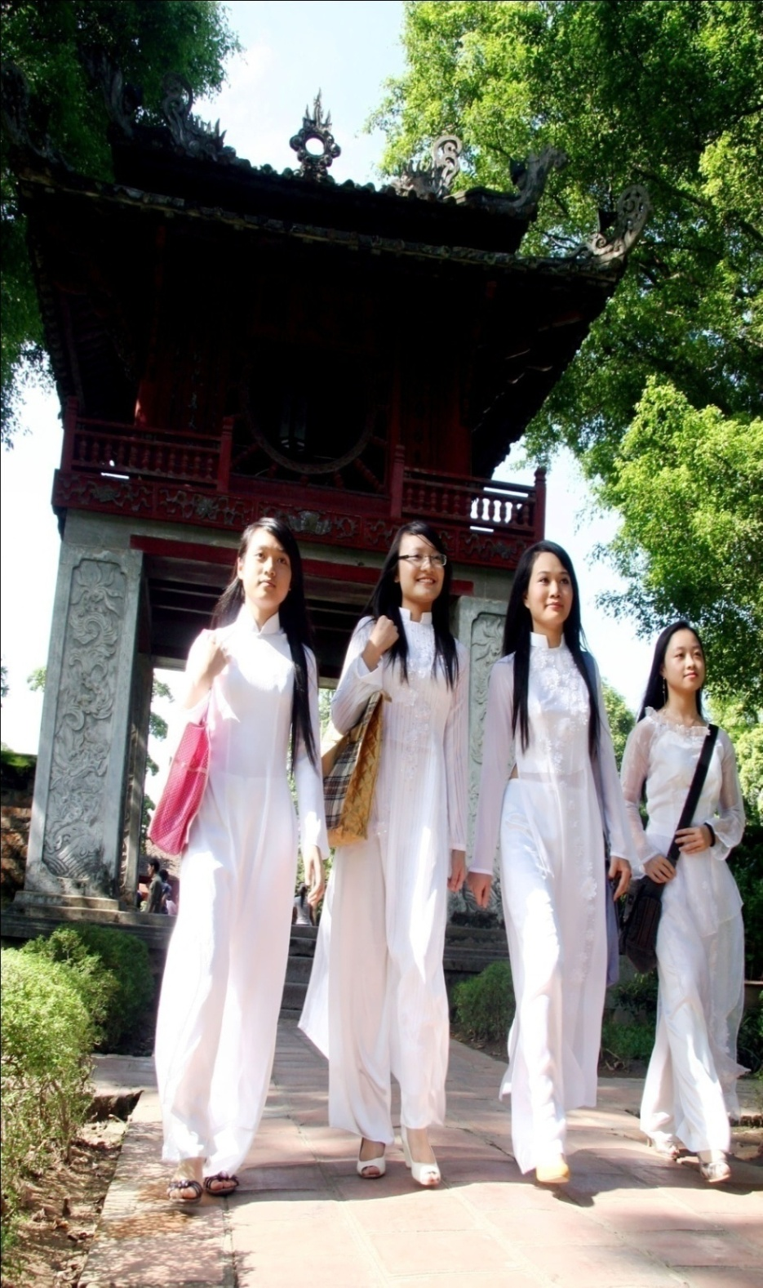
Trân trọng cám ơn!
Nguyễn Xuân Thành
ĐT: 0913563341
Email: xuanthanh@moet.edu.vn
http://truonghocketnoi.edu.vn

